Slide 1
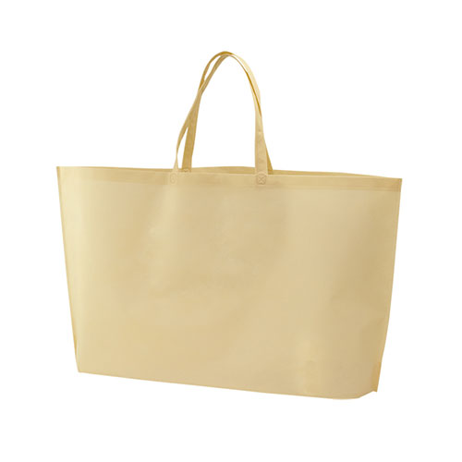
【提案書】
シンプルトート(特大)
特徴
衣類も収納可能！特大サイズで厚紙の底板と長さ550mmの持ち手が付いたトートバッグ。厚めで丈夫な不織布を使っています。名入れをすればクリーニング店などのノベルティに最適です。
商品写
納期
納期スペース
仕様
カラー展開：黒、白、紺、ベージュ、ダークブラウン
素材：本体/PP不織布 底板/厚紙
サイズ：開口部730/底部W600×H440×G130 持ち手長さ:550mm
お見積
お見積りスペース

